Slide 1
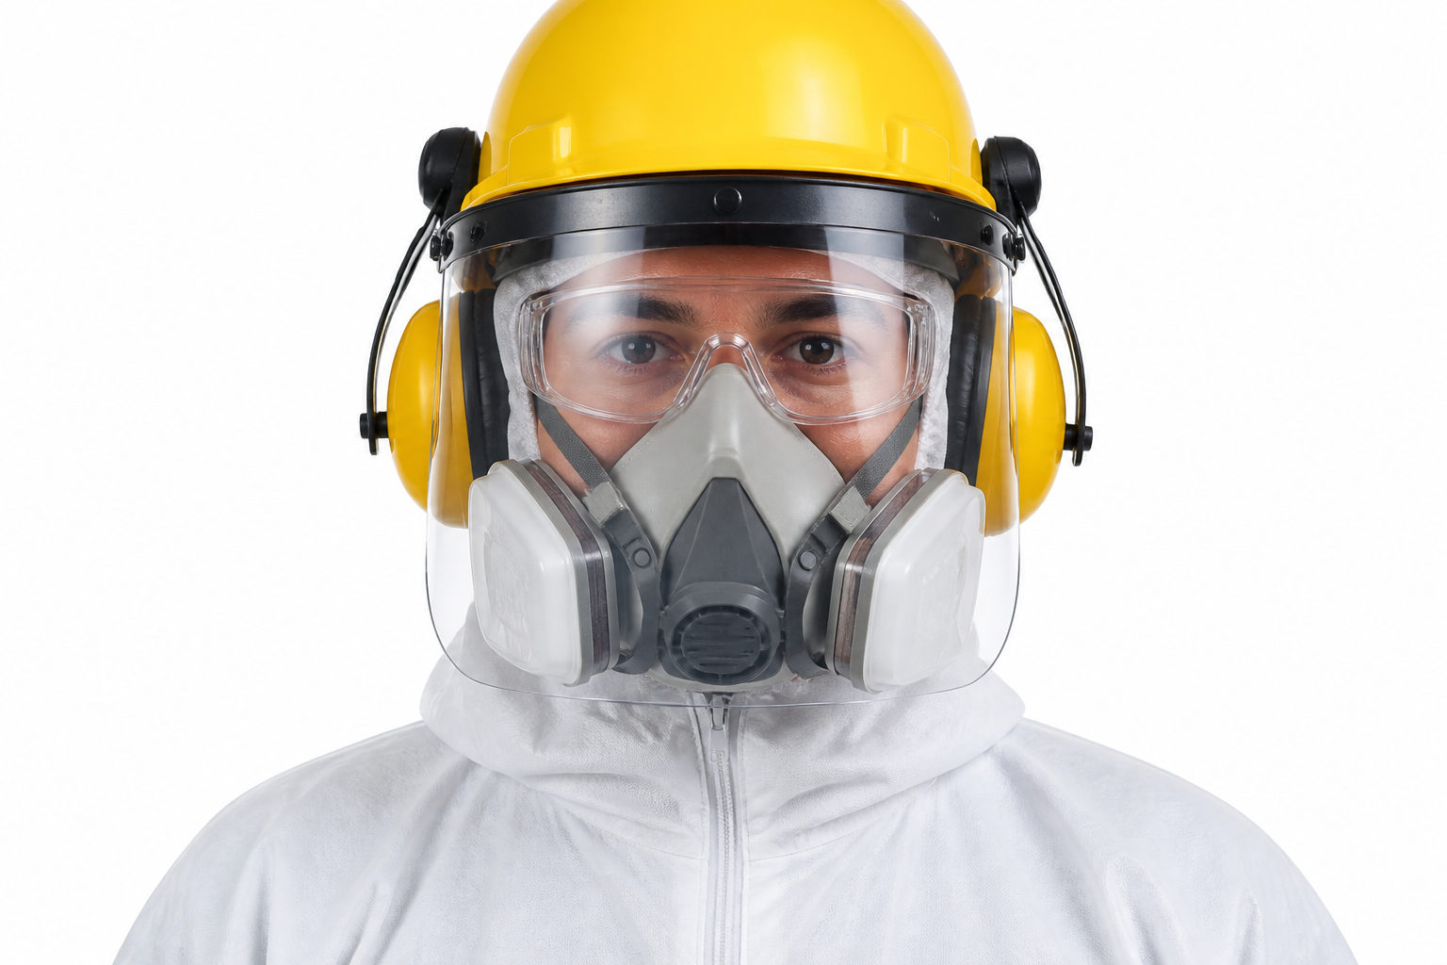
Охрана труда
Требования к средствам защиты при эксплуатации трубопроводов пара и горячей воды (ПиГВ)
Коллективные и индивидуальные средства защиты
Модуль охватывает требования к средствам защиты, классификацию коллективных и индивидуальных средств, оградительные, предохранительные и блокирующие устройства, специальную одежду и обувь, защиту головы и органов дыхания.
01 / 15

Slide 2
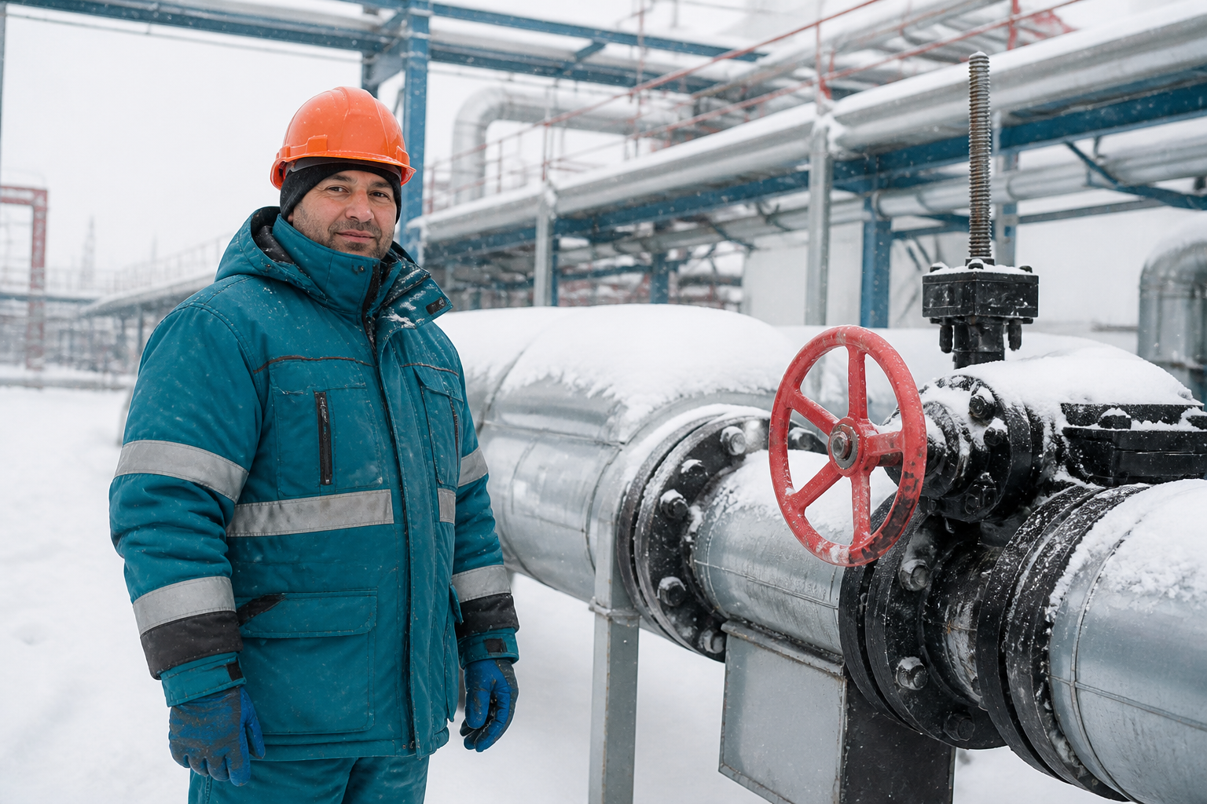
Средства защиты
Зачем нужны средства защиты
Если бы к нашим телам прилагались инструкции…
«Можно эксплуатировать в большинстве ситуаций… но в производственных условиях — требуются специальные приспособления». Средства защиты снижают риск травм и профессиональных заболеваний при обслуживании трубопроводов пара и горячей воды.
02 / 15

Slide 3
Требования
Требования к средствам защиты
Средства защиты должны соответствовать следующим требованиям
Не снижать производительность оборудования
Предотвращать контакт
Не создавать новых опасностей
Допускать обслуживание без снятия ограждения
Обеспечивать безопасность
Не создавать помех
Соответствовать требованиям технической эстетики
Закрывать от падающих предметов

Slide 4
Средства защиты
Коллективные и индивидуальные средства защиты
Средства защиты подразделяются на две основные группы:
Виды средств защиты
01
а) Поддерживать ПС в работоспособном состоянии: соблюдать графики технических освидетельствований, технического обслуживания и планово-предупредительных ремонтов. Если срок службы истёк — необходимо заключение экспертизы промышленной безопасности о возможности его продления.
01
коллективные — защищают всех работников в зоне (ограждения, сигнализация, предохранительные устройства)
02
индивидуальные — СИЗ конкретного работника (каска, очки, респиратор, спецодежда, спецобувь)
Оба вида применяются совместно при работах на ПиГВ.
04 / 15

Slide 5
Коллективные средства защиты
Виды коллективных средств защиты
Коллективные средства защиты включают:
Сигнализирующие
Оградительные
Предохранительные
Блокирующие
Специальные устройства
Системы дистанционного управления оборудованием

Slide 6
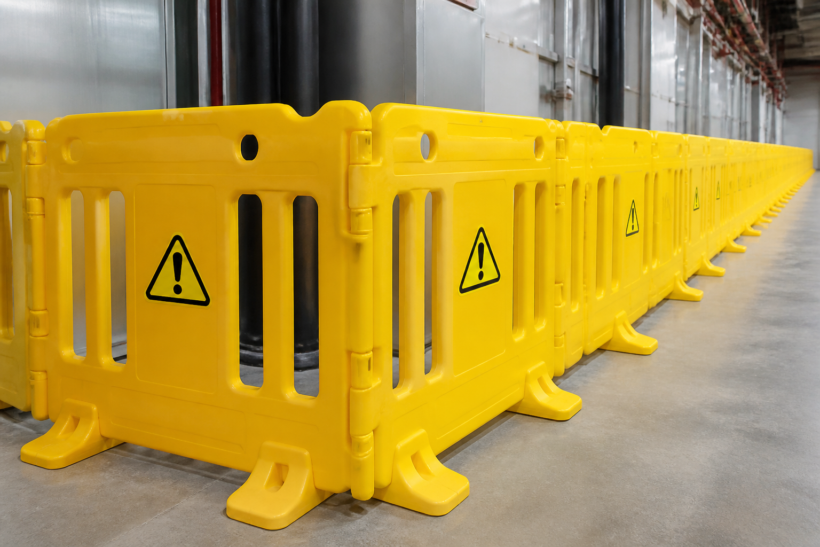
Защитные устройства
Защитные и предохранительные устройства
Защитные и предохранительные устройства подразделяются на:
Типы устройств
01
а) Поддерживать ПС в работоспособном состоянии: соблюдать графики технических освидетельствований, технического обслуживания и планово-предупредительных ремонтов. Если срок службы истёк — необходимо заключение экспертизы промышленной безопасности о возможности его продления.
01
ограждения, исключающие доступ к движущимся или опасным частям механизмов
02
ограждения, защищающие от высоких и низких температур и вредных факторов
03
ограждения, уменьшающие разрушения при взрыве или предупреждающие их
… ещё 2
Эксплуатация ПС при наличии нарушений требований по установке — запрещена. Дефекты, выявленные при техническом обслуживании, устраняются до возобновления работы.
06 / 15

Slide 7
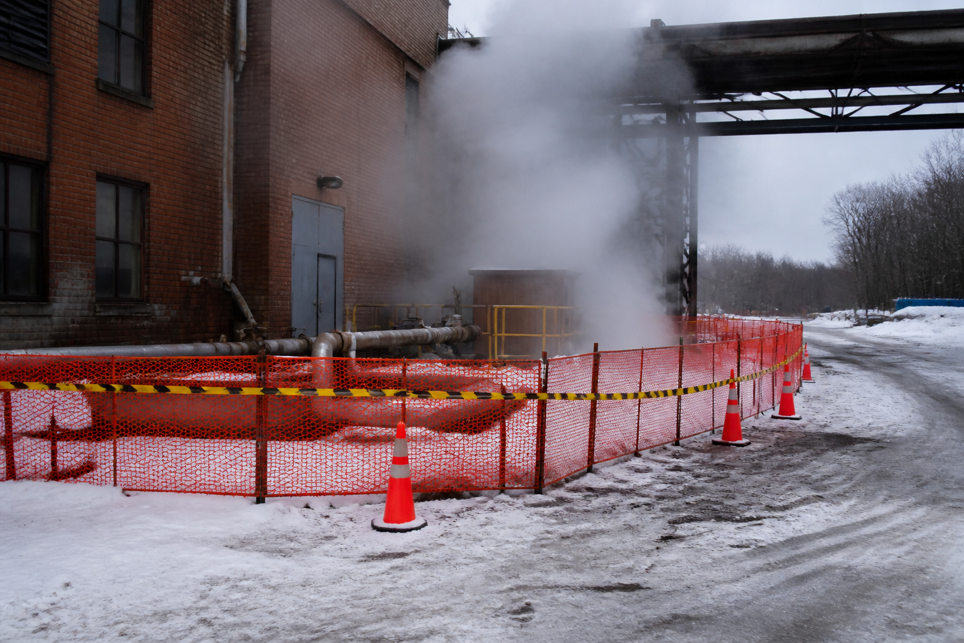
Оградительные средства
Оградительные средства защиты
Оградительные устройства:
Виды ограждений
01
а) Поддерживать ПС в работоспособном состоянии: соблюдать графики технических освидетельствований, технического обслуживания и планово-предупредительных ремонтов. Если срок службы истёк — необходимо заключение экспертизы промышленной безопасности о возможности его продления.
01
стационарные (несъёмные)
02
подвижные (съёмные)
03
переносные
Ограждения обязательны при аварийных работах на теплосетях.
07 / 15

Slide 8
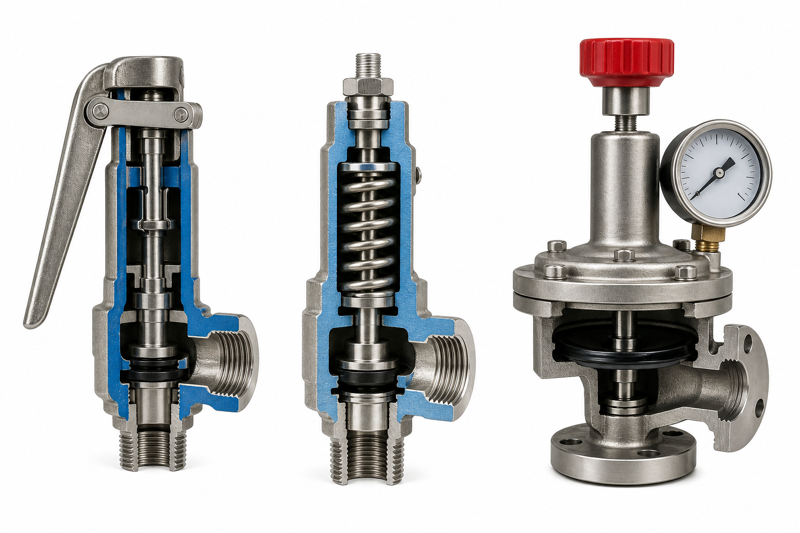
Предохранительные средства
Предохранительные средства защиты
Предохранительные клапаны:
Типы предохранительных клапанов
01
а) Поддерживать ПС в работоспособном состоянии: соблюдать графики технических освидетельствований, технического обслуживания и планово-предупредительных ремонтов. Если срок службы истёк — необходимо заключение экспертизы промышленной безопасности о возможности его продления.
01
А. Рычажные
02
Б. Пружинные
03
В. Мембранные
Клапаны сбрасывают давление при превышении допустимого значения.
08 / 15

Slide 9
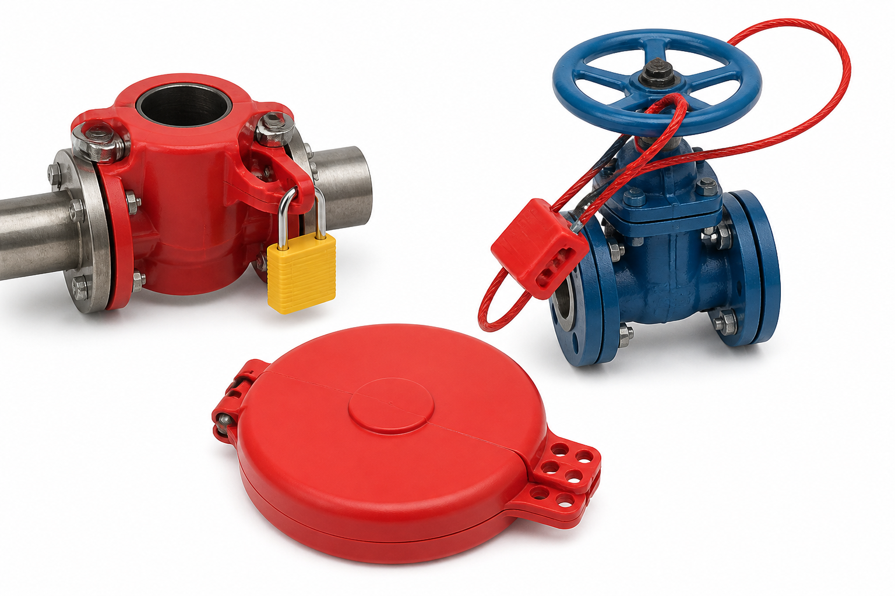
Блокирующие устройства
Блокирующие устройства
Блокировочные устройства:
Виды блокировок
01
а) Поддерживать ПС в работоспособном состоянии: соблюдать графики технических освидетельствований, технического обслуживания и планово-предупредительных ремонтов. Если срок службы истёк — необходимо заключение экспертизы промышленной безопасности о возможности его продления.
01
механические — фланец-лок, тросовые блокировки, кожухи на штурвалы
02
предотвращают несанкционированное или случайное включение оборудования
03
применяются при ремонте и обслуживании трубопроводов и арматуры
Эксплуатация ПС при наличии нарушений требований по установке — запрещена. Дефекты, выявленные при техническом обслуживании, устраняются до возобновления работы.
09 / 15

Slide 10
Средства защиты
Средства защиты работников
К средствам защиты относятся:
Категории
01
а) Поддерживать ПС в работоспособном состоянии: соблюдать графики технических освидетельствований, технического обслуживания и планово-предупредительных ремонтов. Если срок службы истёк — необходимо заключение экспертизы промышленной безопасности о возможности его продления.
01
специальная одежда и специальная обувь
02
смывающие и обезвреживающие средства
03
технические средства
Эксплуатация ПС при наличии нарушений требований по установке — запрещена. Дефекты, выявленные при техническом обслуживании, устраняются до возобновления работы.
10 / 15

Slide 11
СИЗ
Специальная одежда и специальная обувь
Спецодежда и спецобувь защищают от следующих опасностей:
Защищаемые опасности
01
а) Поддерживать ПС в работоспособном состоянии: соблюдать графики технических освидетельствований, технического обслуживания и планово-предупредительных ремонтов. Если срок службы истёк — необходимо заключение экспертизы промышленной безопасности о возможности его продления.
01
механические опасности
02
опасности, связанные с воздействием микроклимата и климатические опасности
03
опасности, связанные с воздействием химического фактора
Эксплуатация ПС при наличии нарушений требований по установке — запрещена. Дефекты, выявленные при техническом обслуживании, устраняются до возобновления работы.
11 / 15

Slide 12
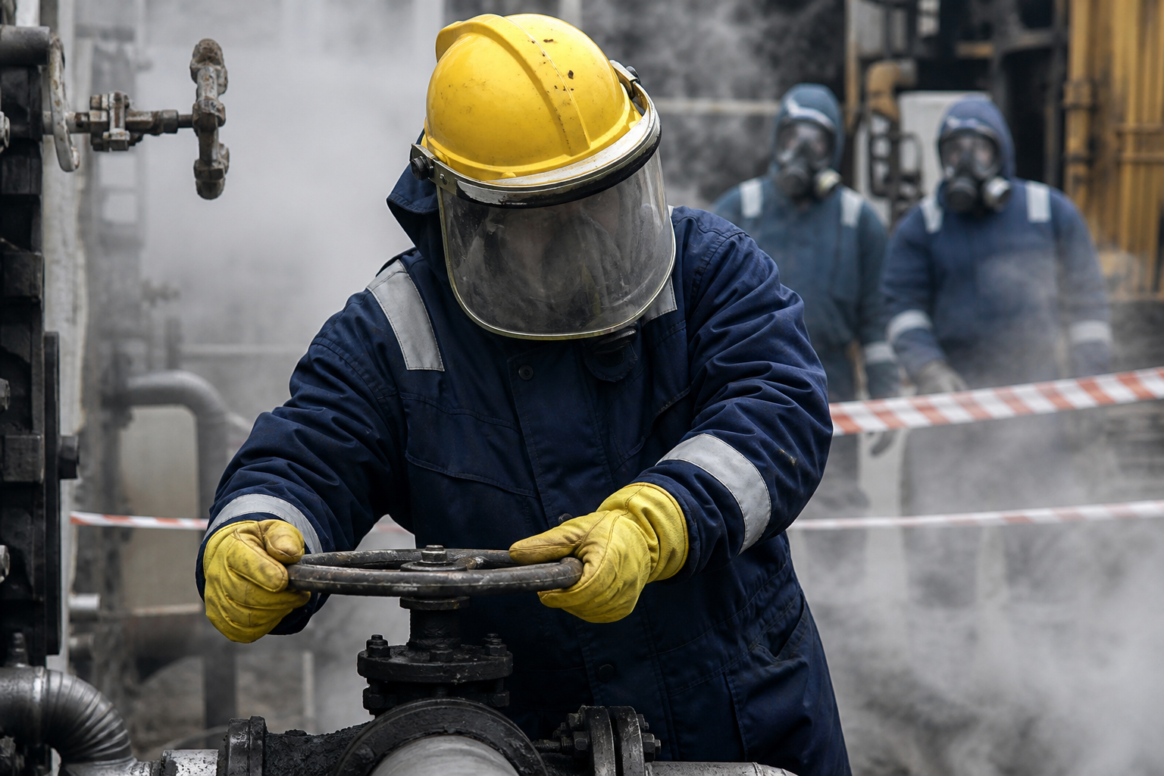
СИЗ
Специальные комбинезоны и специальная одежда
При работах с термическим воздействием применяют:
Термическая защита
01
а) Поддерживать ПС в работоспособном состоянии: соблюдать графики технических освидетельствований, технического обслуживания и планово-предупредительных ремонтов. Если срок службы истёк — необходимо заключение экспертизы промышленной безопасности о возможности его продления.
01
опасности, связанные с воздействием термического фактора
02
специальные комбинезоны с теплозащитными свойствами
03
защитные шлемы со щитками, термостойкие перчатки
При работах в зоне пара и горячей воды термозащита обязательна.
12 / 15

Slide 13
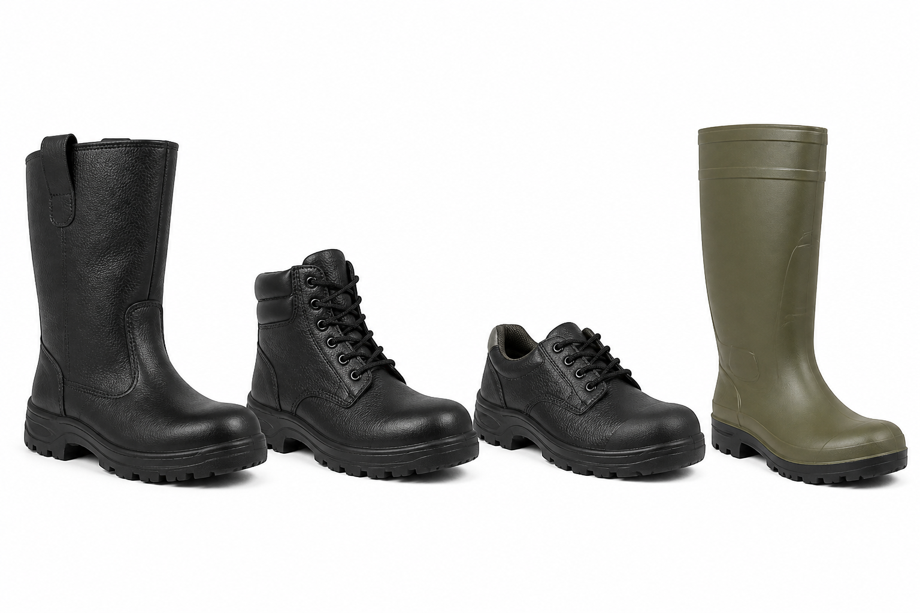
СИЗ ног
Средства индивидуальной защиты ног
Спецобувь защищает от следующих опасностей:
Опасности для ног
01
а) Поддерживать ПС в работоспособном состоянии: соблюдать графики технических освидетельствований, технического обслуживания и планово-предупредительных ремонтов. Если срок службы истёк — необходимо заключение экспертизы промышленной безопасности о возможности его продления.
01
механические опасности (поскальзывание, защита носочной части 200 Дж)
02
опасности, связанные с воздействием микроклимата и климатические опасности
03
термические опасности
Эксплуатация ПС при наличии нарушений требований по установке — запрещена. Дефекты, выявленные при техническом обслуживании, устраняются до возобновления работы.
13 / 15

Slide 14
СИЗ головы и дыхания
Защита головы и органов дыхания
К средствам защиты головы и дыхания относятся:
Средства защиты
01
а) Поддерживать ПС в работоспособном состоянии: соблюдать графики технических освидетельствований, технического обслуживания и планово-предупредительных ремонтов. Если срок службы истёк — необходимо заключение экспертизы промышленной безопасности о возможности его продления.
01
защитная каска
02
защитный щиток
03
защитные очки
… ещё 1
Эксплуатация ПС при наличии нарушений требований по установке — запрещена. Дефекты, выявленные при техническом обслуживании, устраняются до возобновления работы.
14 / 15

Slide 15
Последствия
Результаты отсутствия надлежащей защиты головы
Отсутствие каски и защиты головы приводит к:
Последствия травм головы
01
а) Поддерживать ПС в работоспособном состоянии: соблюдать графики технических освидетельствований, технического обслуживания и планово-предупредительных ремонтов. Если срок службы истёк — необходимо заключение экспертизы промышленной безопасности о возможности его продления.
01
скальпированные раны мягких тканей головы
02
травмы черепа, переломы
03
повреждения мозга
Защитная каска — обязательный элемент СИЗ на производстве.
15 / 15

